Slide 2
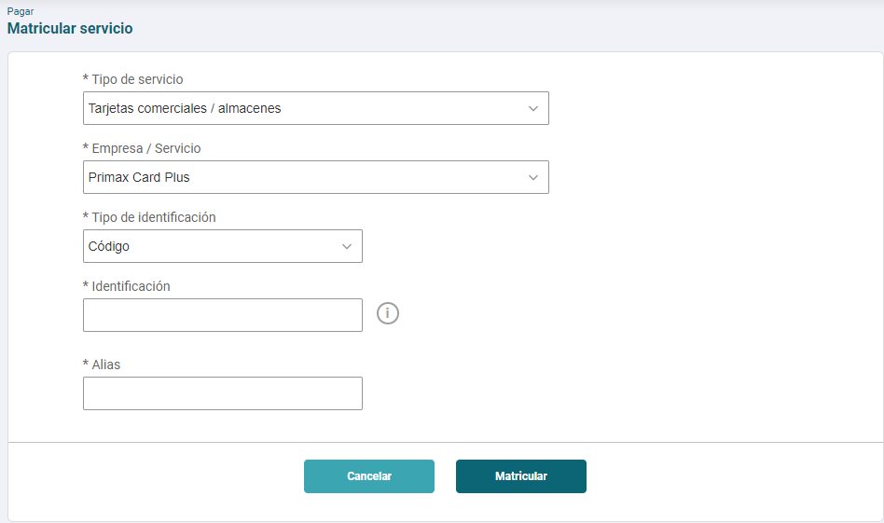
DEPÓSITO ESPECIAL EN LÍNEA CON FACTURA
PAGO EN LÍNEA DESDE 24ONLINE
Matriculación del servicio
Ingresa a Pagar/Matricular servicios.
Presiona el botón Matricular Servicios y elige:
Tipo de servicio: Tarjetas comerciales/almacenes
Empresa/Servicio: Primax Card Plus
Tipo de Identificación: Código
Identificación: Ingresa tu código de cliente
Alias: Ingresa un alias
Da clic en el botón Matricular y confirma la transacción con tu Clave Virtual.

Slide 3
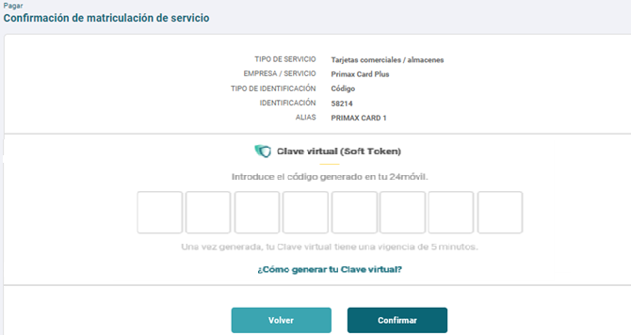
DEPÓSITO ESPECIAL EN LÍNEA CON FACTURA

Slide 4
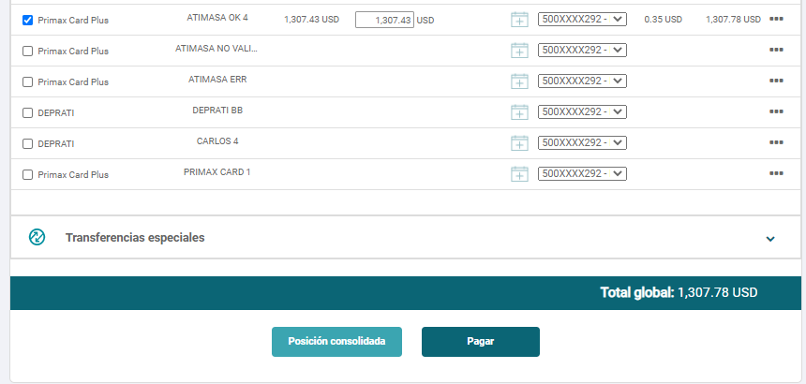
DEPÓSITO ESPECIAL EN LÍNEA CON FACTURA
Consulta el pago en 24online
Una vez matriculado el servicio, podrás realizar el pago de tu factura siguiendo estos pasos.
Ingresa a la opción Pagar/Matricular servicios y busca la sección Tarjetas comerciales/almacenes.
Una vez que selecciones Primax Card Plus, marca el registro que deseas pagar.

Slide 5
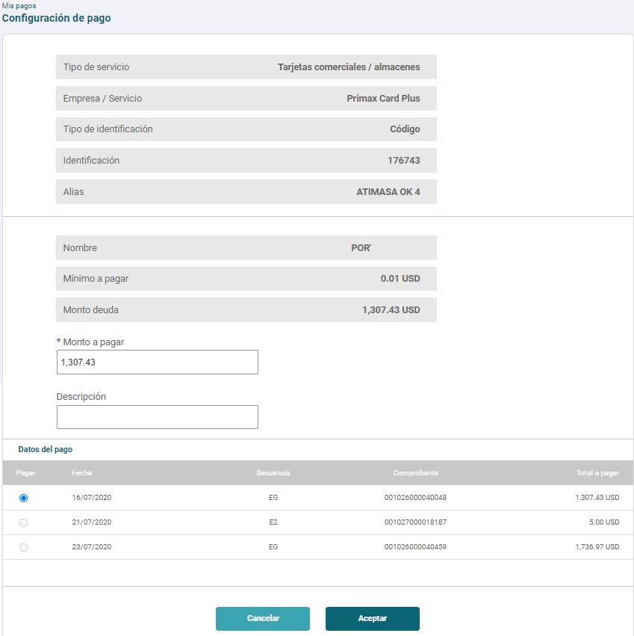
DEPÓSITO ESPECIAL EN LÍNEA CON FACTURA
A continuación, se presentará una pantalla con el monto de la deuda pagar:
Confirma los datos de la transacción e ingresa una descripción (opcional).
Presiona Aceptar y el sistema volverá a la pantalla de Pago de Servicios.

Slide 6
DEPÓSITO ESPECIAL EN LÍNEA CON FACTURA
Selecciona la cuenta a debitar y presiona Pagar. Confirma tu transacción ingresando tu Clave Virtual.
Si al intentar realizar el pago, el sistema presenta el mensaje “Superó el acumulado diario por monto”, deberás solicitar un aumento de cupo mediante el formulario “Registro de cupo para personas naturales”, y entregarlo en las ventanillas de servicio a nivel nacional.

Slide 7
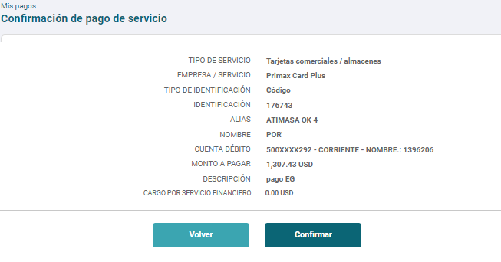
DEPÓSITO ESPECIAL EN LÍNEA CON FACTURA

Slide 8
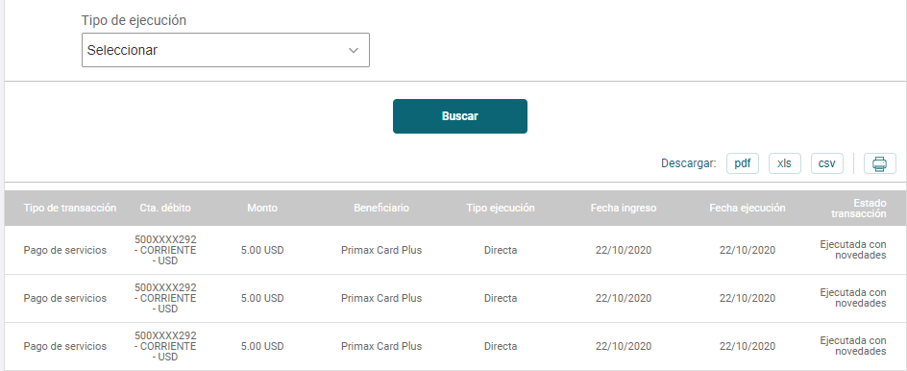
DEPÓSITO ESPECIAL EN LÍNEA CON FACTURA
1.2.9 Una vez realizado el pago, puedes reimprimir tu comprobante desde la opción
Otros/Mis transacciones.

